Slide 1

Your First Step to iOS Development

Slide 2
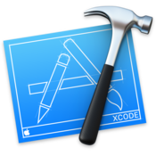
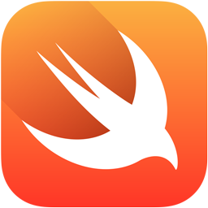
Mengenalkan tentang ios development mulai dari bahasa pemrograman yang digunakan dan environtment dari iOS Development itu sendiri

Slide 3
Open people eyes to iOS Development

Slide 4



Slide 5
Start Your iOS Dev Journey With Swift

Slide 6
iOS Development 101

Slide 7
So, That’s it

Slide 8
Budi : iOS Development 101

